Slide 1
История
Воздухоплавания
Выполнил:
Ученик 7 класса
МБОУ СОШ №34
О Константин

Slide 2
Содержание
Аэростат Лоренцо Гузмао
Аэростат Шарля
Аэростат Бланшара
Аэростаты братьев Монгольфье
Дирижабль Жиффара
Дирижабль Дюпюи де Лома
Дирижабль Генлейна
Дирижабль Цеппелина

Slide 3
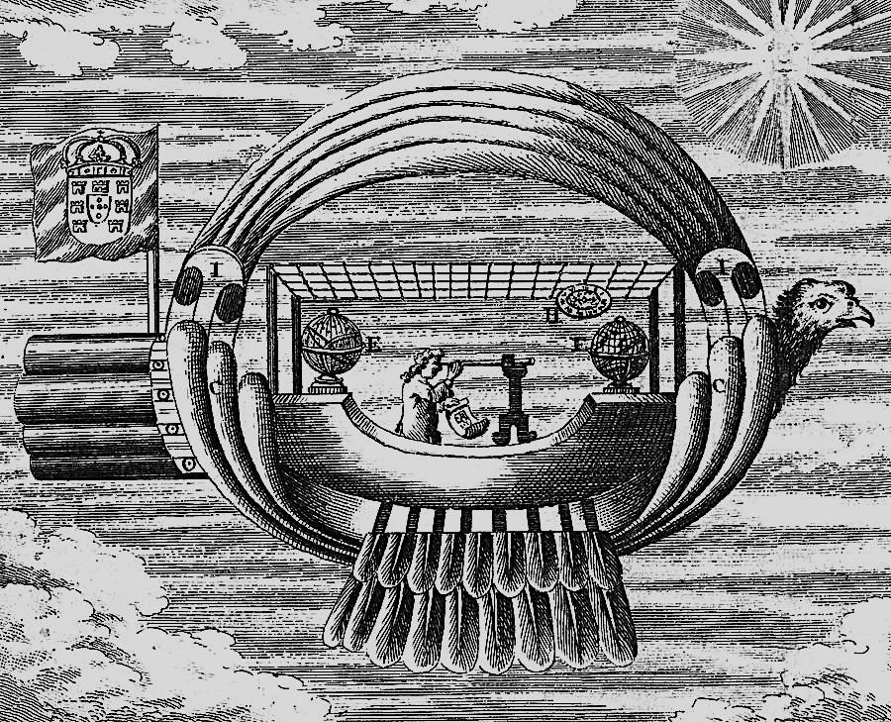
Аэростат Лоренцо де Гузмао
Первый аэростат был разработан
священником-иезуитом Франческо де Ла-Терци в 1670 году, но был проведен – Бартоломео Лоренцо де Гузмао в 1709 году.
Воздушный шар де Гузмао был сделан из бумажной оболочки. Заполнен нагретым воздухом, полученным при сгорании горючего материала, содержавшегося в глиняном горшке, который располагался в деревянном поддоне, подвешенном снизу. Шар имел крылья.

Slide 4
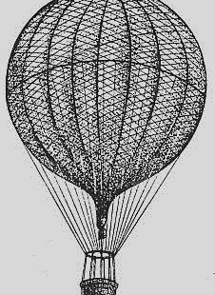
Аэростат Шарля
Шарль стал одним из первых наполнять воздушные шары водородом, который во много раз легче воздуха и обеспечивает большую подъемную силу, чем горячий воздух.
Водород получили, воздействуя серной кислотой на железные опилки. Бумажная оболочка пропускала водород, поэтому Шарль использовал легкую шелковую ткань, покрытую раствором каучука в скипидаре.
Чтобы надуть шар диаметром 4 м, потребовалось несколько дней и было израсходовано 227 кг серной кислоты и 454 кг железа.

Slide 5
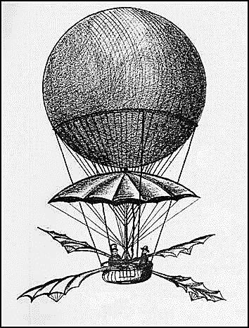
Аэростат Бланшара
В 1784 году на своем первом аэростате, наполненном водородом, Бланшар совершил несколько полетов во Франции, а затем в Англии. Занимаясь воздухоплаванием, Бланшар много сил приложил к изобретению и испытанию парашюта.
В 1785 году при полете воздушного шара на высоте 300 метров Бланшаром было произведено первое испытание парашюта.

Slide 6
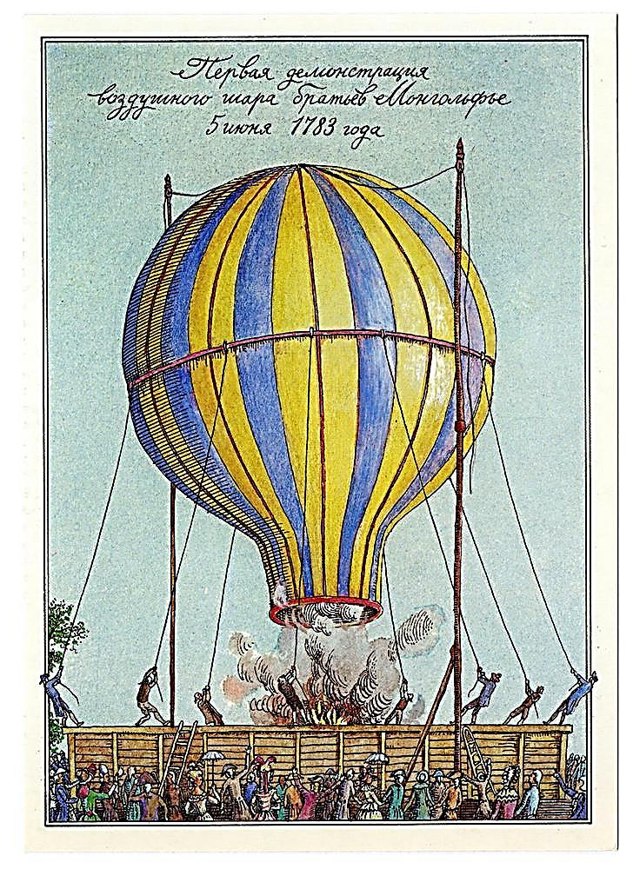
Аэростаты братьев Монгольфье
Аэростаты братьев Монгольфье Воздушные шары братьев Монгольфье получили название "монгольфьеры" и применяются до сих пор. Это современные тепловые аэростаты, поднимающиеся за счет нагретого воздуха. Оболочка выполняется из легкой термостойкой синтетической, очень прочной ткани. Горелки, установленные в гондоле под куполом и прогревающие воздух в оболочке, работают на пропан-бутане .

Slide 7
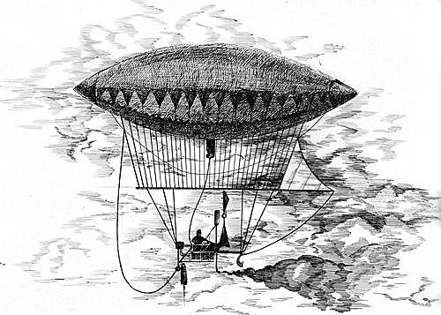
Аэростат Жиффара
Воздушный шар всегда летел по воле ветра, и Жиффару это не нравилось. Тогда он решил, что если на шар поставить мощную паровую машину с воздушным винтом, то можно будет лететь в любом направлении. Так и появился первый дирижабль, движением которого человек мог управлять.

Slide 8
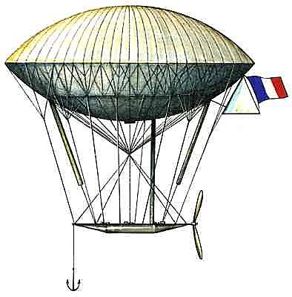
Дирижабль Дюпюи де Лома
В 1872 году был испытан в полёте дирижабль объёмом 3,8 тыс. м 3 французского инженера- судостроителя Дюпои де Лома с мускульным приводом винта.

Slide 9
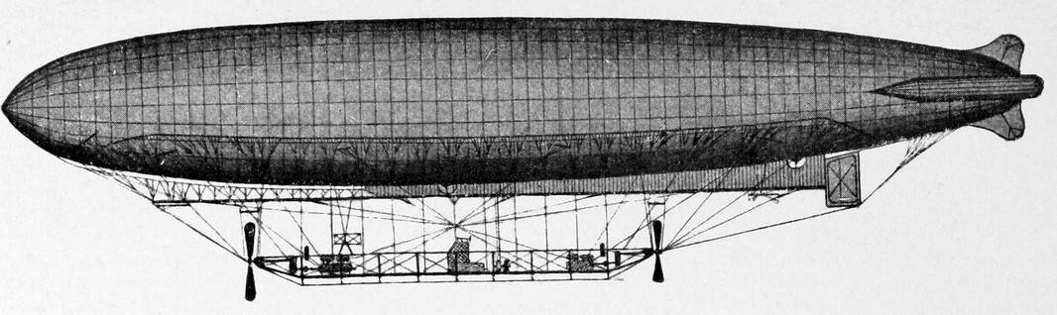
Дирижабль Генлейна
На этом дирижабле был поставлен газовый двигатель. Газ брался из оболочки, и расход его замещался воздухом, подаваемым в баллоне. Этот двигатель развивал мощность 3,6 л. с. Винт — четырехлопастный , диаметром 4,6 м. Двигатель был очень тяжел (458 кг), и дирижабль Генлейна не мог развивать большую скорость.

Slide 10
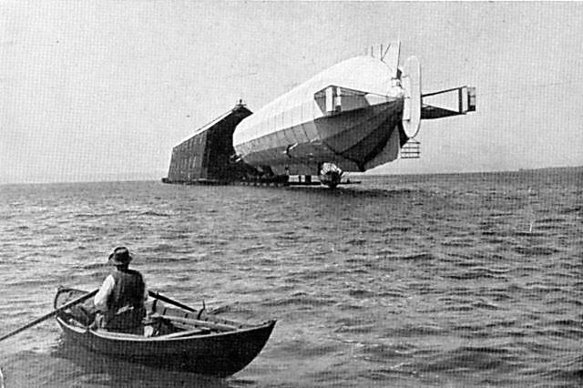
Дирижабль Цеппелина
Строительство первых дирижаблей-Цеппелинов началось в 1899 на плавающем сборочном цехе на Боденском озере в Заливе Манзелл . Оно было предназначено для того, чтобы упростить процедуру старта, поскольку цех мог плыть по ветру. Опытный дирижабль «LZ 1» имел длину 128 м, на нём были установлены два двигателя Даймлер мощностью 14.2 л.с. (10.6 кВ) и балансировался путём перемещения веса между его двумя гондолами.

Slide 11
Нет преград человеческой мысли. На что только способна человеческая фантазия. В своей работе я постарался осветить некоторые вехи в истории развития воздухоплавания, на мой взгляд, самые существенные.

Slide 12
Спасибо за внимание!

